Slide 1
人机交互调研报告
张岩 李可然
2020年011月 日

Slide 2
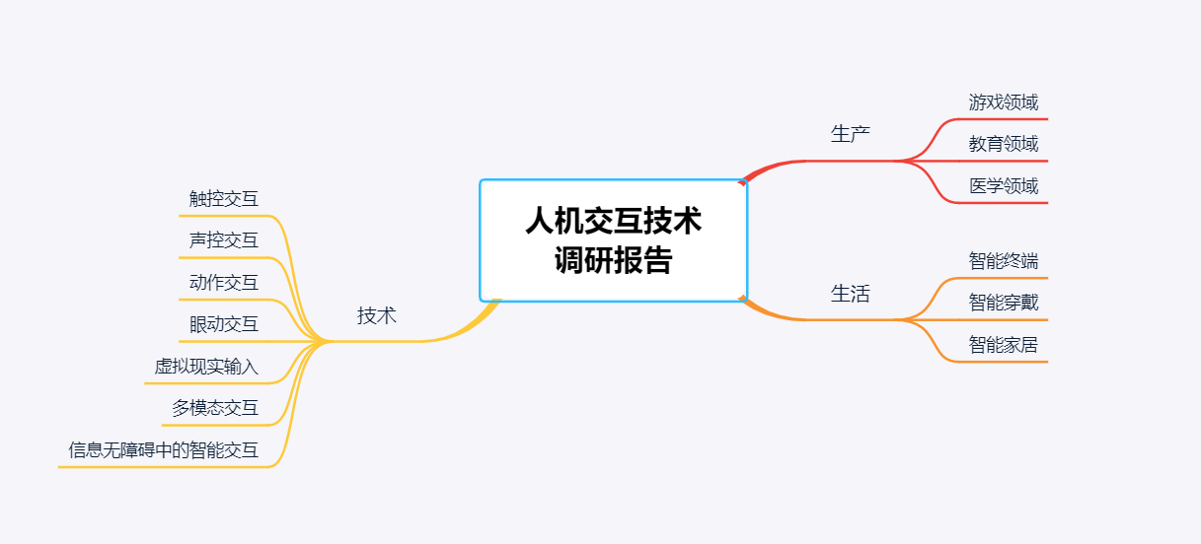
报告目录

Slide 3
技术现状
1. 触控交互
触控功能与显示器的一体化模式使得显示器从仅向用户输出可视化信息发展成为了一种交互界面装置。触控技术能让人们通过触摸就能直接与屏幕内容互动，从而不用或进行很少的训练就能有更为便捷的使用体验。在工作原理上，有电容、电阻、光学和声学交互等不同的实现方式。

Slide 4
技术现状
电阻式触控技术
电容式触控技术
红外触控技术
表面声波触控技术

Slide 5
技术现状
2. 声控交互
特征提取
语音识别
声学模型
自然语言处理
语言模型
语音合成
解码器搜索
规则驱动方法
数据驱动方法

Slide 6
技术现状
2. 声控交互——语音识别
特征提取：为了从模拟的语音信号汇总采样得到合适的声
学特征参数供后续声学模型训练使用。
声学模型：描述了声学基元产生特征序列的变换过程。
语言模型：刻画人类语言表达的方式习惯，着重描述了词
与词在排列结构上的内在联系。
解码器：在完成了声学特征提取，声学模型和语言模型训
练后，利用相关搜索算法找出最优词序列的工具，

Slide 7
技术现状
2. 声控交互——语音合成
语音合成是将一系列的输入文字序列信号经过适当处理后，产生出具有尽可能高自然度的语音输出，从而使计算机能够像人一样说话的技术。
语音合成可以按照设计的主要思想分成规则驱动方法和数据驱动方法。前者主要思想是根据人类发音物理过程从而制定一系列规则来模拟这一过程，后者则是在语音库中的数据上利用统计方法如建模来实现合成的方法。

Slide 8
技术现状
2. 声控交互——语音合成方法分类

Slide 9
技术现状
3. 动作交互——手势识别
手势的识别需要依次进行图像的获取、手的检测和分割、手势的分析、静态或动态的手势识别这几个环节。
手势分割是手势识别过程中关键的一步，目前最常用的手势分割法主要包括基于单目视觉的手势分割和基于立体视觉的手势分割。
手势分析是完成手势识别的关键技术之一，通过手势分析可以获得手势的形状特征或运动轨迹。
手势识别是将模型参数空间里的轨迹（或点）分类到该空间里某个子集的过程。其包括静态手势识别和动态手势识别，常见方法主要有：模版匹配法、神经网络法和隐马尔可夫模型法。

Slide 10
技术现状
3. 动作交互——姿势识别
姿势识别通俗地讲就是研究一种时变数据的分类问题，其实质就是研究如何从样本中学习获取一组典型的身体姿势的参考序列。常用算法有三类：基于模版匹配的身体姿势识别方法、基于状态空间的身体姿势识别方法、基于语义描述的身体姿势识别方法。

Slide 11
技术现状
3. 动作交互——姿势识别
基于模版匹配的方法是将姿势序列转化为静态的模型来处理。其首先需要获得一个姿势模版库，然后计算需要测试的身体姿态的数据与模版库中的姿态的数据进行匹配的相似度。其研究重点是如何找到一个比较好的模版库。
基于状态空间的方法是将姿势转化为状态和联合概率。将姿势序列视作选取的静态姿态在特定状态节点之间的一个状态切换，通过计算每个状态到达其他状态的联合概率，选取最大的联合概率作为分类的准则。
基于语义描述的方法利用制定的语法格式将场景中人物的活动情况用填空的形式填入到对应的语法格式中，其实质就是用自然语言达到对场景描述的目的。

Slide 12
技术现状
4. 眼动交互
眼动交互研究的问题包括眼动行为的特征分析及参数化、可用性分析、眼动数据可视化及可视分析、眼动跟踪算法及相应眼动仪装置的研发。近年来，随着人工智能技术的发展，眼动跟踪作为感知和理解用户的关键环节，引起了相关学者的关注，目前，针对眼动跟踪AI系统的研究工作有：基于群智感知的眼动计算与分析、基于大数据学习的眼动跟踪和眼动数据与脑电数据融合的智能交互。
目前常用的几种眼动交互方式有驻留时间触发、平滑追随运动、眨眼、眼势（一系列有序的视线行程）等。

Slide 13
技术现状
5. 虚拟现实输入
近年来虚拟现实技术迅速普及，目前已开发有多种适用于虚拟现实的文本输入技术，从输入机制角度可分为实体键盘技术、虚拟键盘技术和新型输入技术等。

Slide 14
技术现状
6. 多模态交互
多模态交互指的是组合不同形式的输入模式（例如，语音、手势、触摸、凝视等），其目标是向用户提供与计算机进行交互的多种选择方式，以支持自然的用户选择。与传统的单一界面相比，多模态界面可以被定义为多个输入模态的组合，这些组合可以分为6种基本类型：互补型、重复型、等价型、专业型、并发型和转化型。

Slide 15
技术现状
7. 信息无障碍中的智能交互技术
信息无障碍技术旨在用信息技术弥补残障人士生理和认知能力的不足，让他们可以顺畅地与他人、物理世界和信息设备进行交互。信息无障碍的主要科学问题包括：音视频的理解和信息转换、图形用户界面到声音界面的编码转换、个性化信息输入和意图理解。信息无障碍要适应的是用户的生理和认知能力，而不是让用户适应技术，所以要采用智能交互的方法来开展研究。从智能交互的角度来看，有以下几点主要内容：对用户行为和认知能力的准确建模、智能的感知技术、智能的意图推理技术和智能的信息呈现。

Slide 16
应用领域
智能终端
智能终端主要可分成智能手机、车载智能终端和智能单兵终端三部分。
智能手机：当下主流的交互方式仍采用的是触摸屏幕方式。智能语音交互在灵敏度和人性化角度还有待提升。
车载智能终端：存在触控、语音、手势、眼动等多通道交互技术。目前主要以触屏为主，但缺乏明显的物理反馈；语音识别也较为广泛，语义库有待完善；手势识别是重要研究方向。
智能单兵终端：人机交互技术的应用可以将人-计算机-环境整体考虑、统筹规划与设计成一个完善集成的人机系统。

Slide 17
应用领域
2. 智能穿戴
人机交互技术是可穿戴移动终端系统及相关应用的核心技术，也是近年来国内外的研究热点。可穿戴移动终端在军事、工业、医疗、航天航空等领域有着广泛的应用前景。
在技术实现层面，使用机器学习进行手势识别和分类成为了主流解决方案。
近年来，生理计算已逐渐引起学术界和产业界的共同关注。其中生理信号的采集已逐渐从传统传感器采集向纳米织物采集过渡，即通过设计新型纳米材料，在长期舒适的穿戴中智能化地采集心电、肌电等生理信号。

Slide 18
应用领域
3. 智能家居
目前各类智能家居产品在生活中越来越多，常见的交互方式有手机交互、跨屏幕交互、语音交互和手势交互。
手机交互是目前最常见的智能家居交互方式。手机APP相比传统的手动交互，实现了远程控制和定时开关，此外还可以通过手机摄像功能远程监控室内环境。

Slide 19
应用领域
4. 游戏领域
体感游戏是电子游戏“自然化交互”转变的一大标志。基于体感技术的交互界面在游戏应用中有如下的优势：
1. 加强人类感觉和动作通道的能力，减轻转化的负担。
2. 提供更多操作的可能，提高游戏的趣味性和玩家的参与性。
3. 高质量的反馈机制给用户提供了更加真实、多维度的感官体验。
4. 既要做到轻松娱乐，又要考虑玩家的身心健康。

Slide 20
应用领域
5. 教育领域
现存多媒体信息系统具有明显的局限性，如学生只能按照既定的流程有限制地浏览和学习，大大降低了学生学习的参与性。
而虚拟现实技术的出现较好地满足情景化及自然交互性的要求，从而弥补了多媒体技术的不足。虚拟现实技术可以用于学习情境的创设，增加学习内容的形象性和趣味性，进而实现模拟训练。通过VR进行学习和教育，不仅可以减少现实空间中某些训练操作的困难和危险，更可以使训练造价得到大幅度降低。
因此，虚拟现实技术将是继多媒体、计算机网络之后，在教育领域内最具有应用前景的一项技术。

Slide 21
应用领域
6. 医学领域
人机交互技术在医学领域的运用主要体现在“VR+”电子病历系统、“VR+”医学教学和“AR+”外科手术导航等方面。
“VR+”电子病历系统将每位用户的器官三维模型上传到病例系统服务器，使用户能以直观明了的方式查看各种信息的图解、医嘱，全方位了解自己的健康状况。
“VR+”医学教学可以使学生更直观地领会组织的空间毗邻关系和解剖关系，让实习医生的手术训练减少对动物、尸体的依赖，并尽可能地降低以实际患者作为手术实习对象所存在的风险。
“AR+”外科手术导航将虚拟信息叠加在真实环境中，在不干扰原始任务的情况下提供直观的指导，辅助医师做出精确判断。

Slide 22
Thanks for listening
张岩 李可然
2020年11月18日

